Slide 1
Визитная карточка старшей группы «Любознайки»
МУНИЦИПАЛЬНЫЙ ОКРУГ ТАЗОВСКИЙ РАЙОН
Муниципальное бюджетное дошкольное образование
Детский сад «Оленёнок»
Тазовский 2023

Slide 2
МУНИЦИПАЛЬНЫЙ ОКРУГ ТАЗОВСКИЙ РАЙОН
Муниципальное бюджетное дошкольное образовательное учреждение
детский сад «Оленёнок»
ул. Северная, 5, п. Тазовский, Ямало-Ненецкий автономный округ, 629350
тел./факс:8 (34940)2-00-15/2-00-10,
olenenok@tazovsky.yanao.ru
http://taz-olenenok.ru/
Административно-управленческий персонал
Зимина Елена Федоровна –
Заведующий
Турченко Елена Александровна –
Заместитель заведующего по ВМР

Slide 3
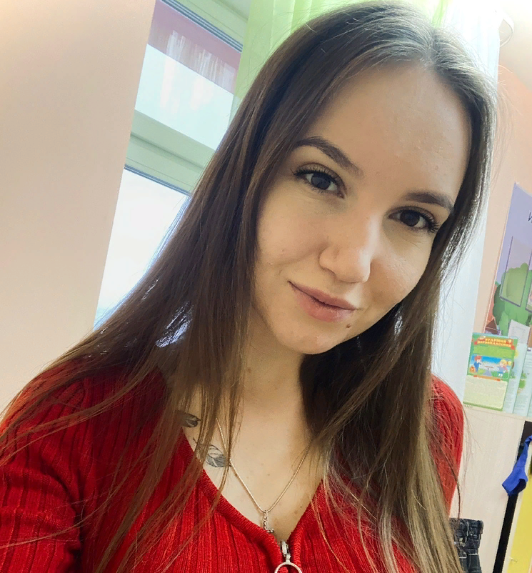
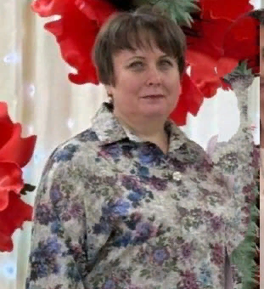
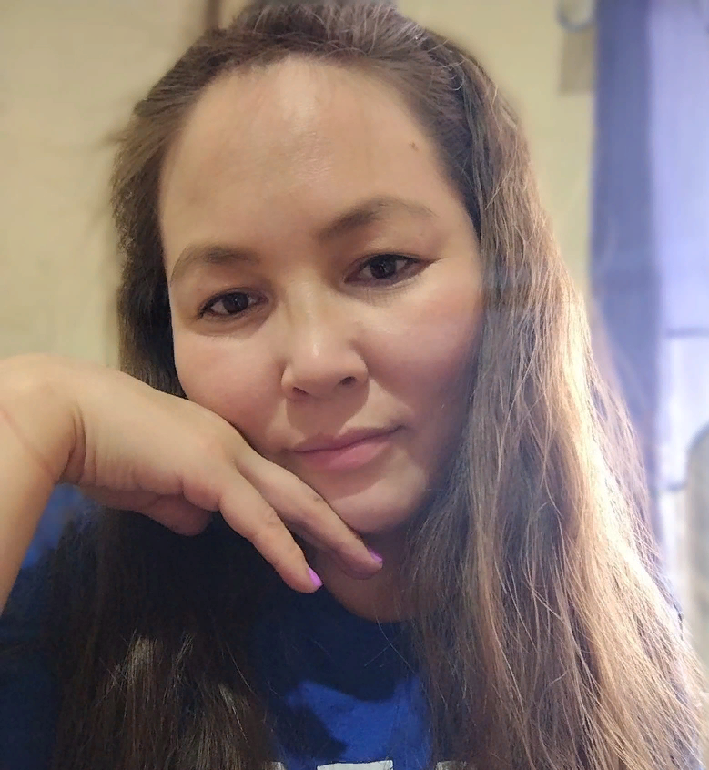
В группе работают:
Бардакова А.А.
Воспитатель
Якубова Р.У.
Воспитатель
Камшилова Л.А.
Младший воспитатель
Яндо Е.Г.
Младший воспитатель

Slide 4
Приоритетные направления работы
Сохранение и укрепление здоровья детей
физическое и психологическое здоровьесбережение детей
формирование навыков здорового образа жизни
обеспечение условий безопасности жизнедеятельности детей в ДОУ
формирование у воспитанников эмоционально-волевых качеств и общечеловеческих ценностей
взаимодействие с семьями детей на правах партнерства
гуманизация целей и принципов образовательной работы с детьми

Slide 5
В нашей старшей группе «Любознайки»
10 замечательных девочек и 11 озорных мальчишек.

Slide 6
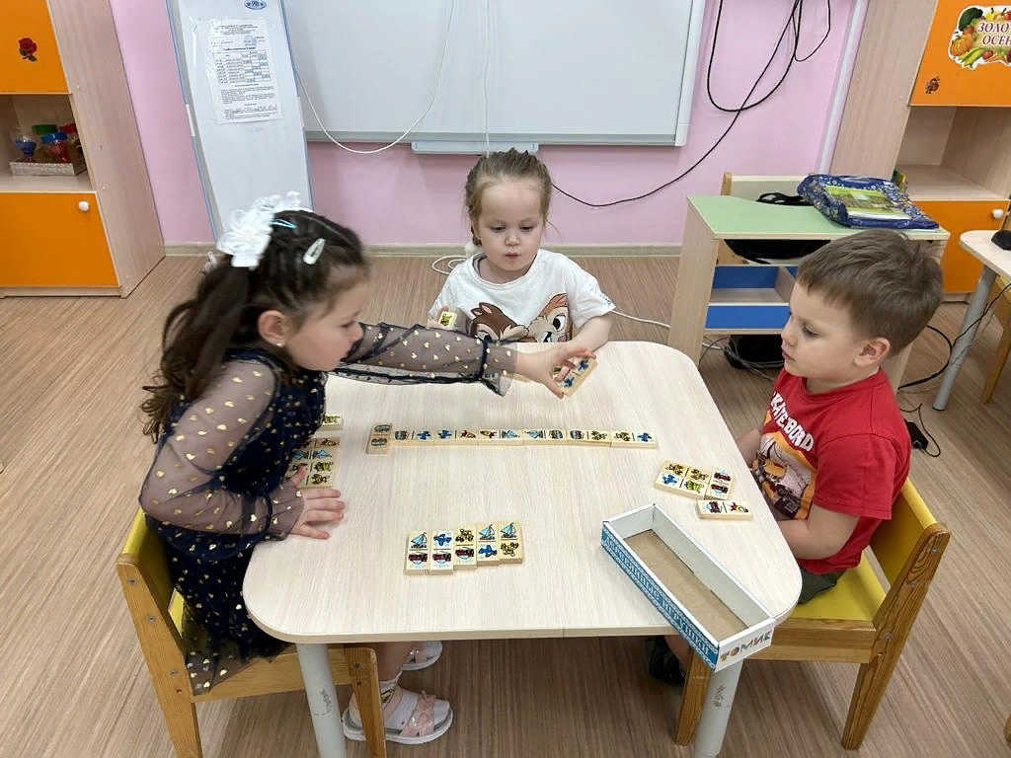
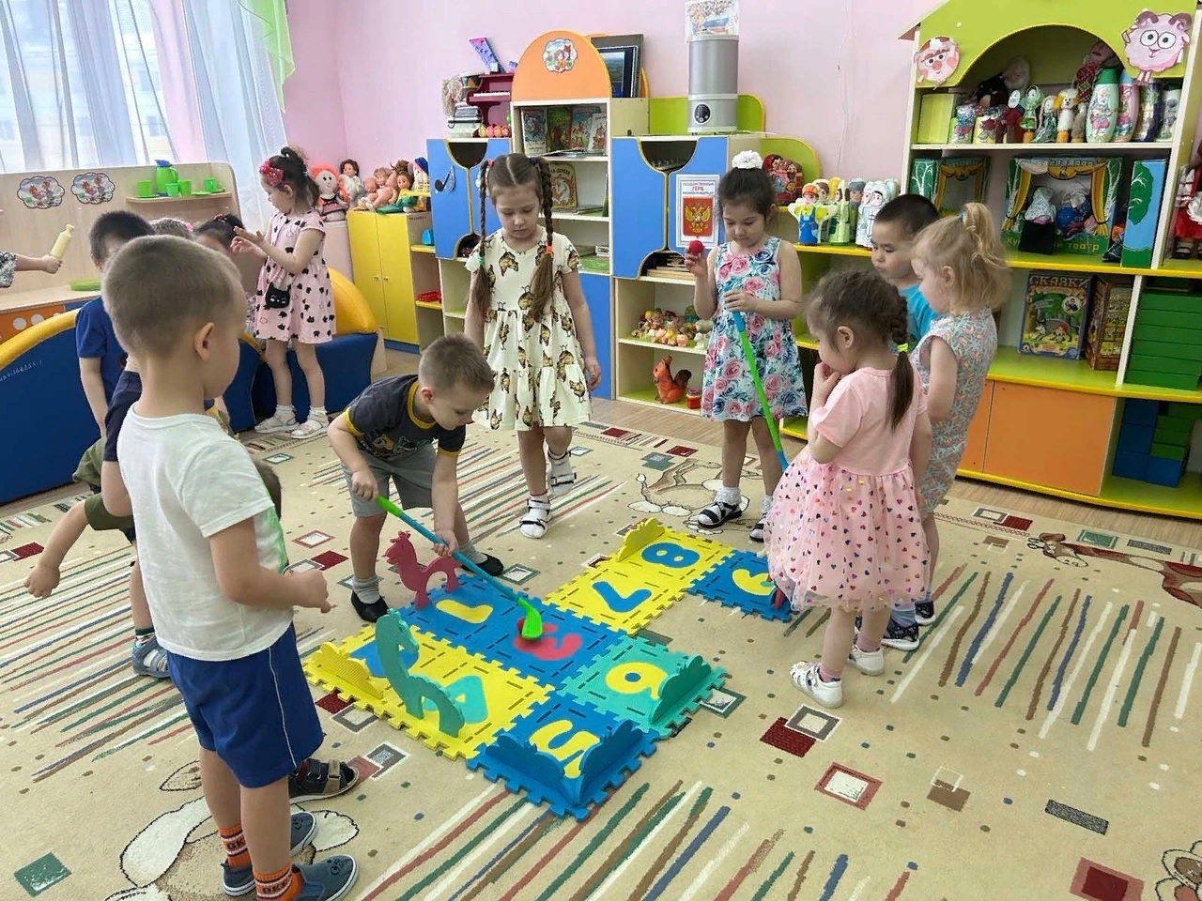
.
Развивающая предметно - пространственная среда (РППС) – это психологически благоприятная обстановка группы, помещений детского сада, а так же прилегающей территории, наполненная разнообразными предметами, игровыми и неоформленными материалами.

Slide 7
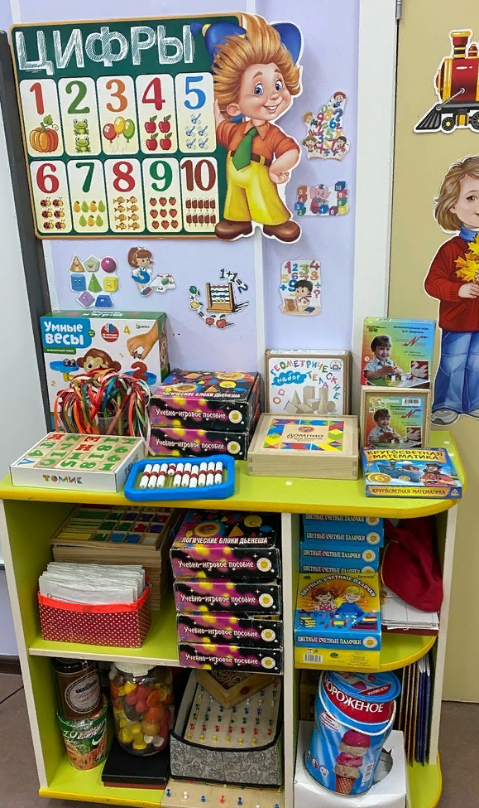
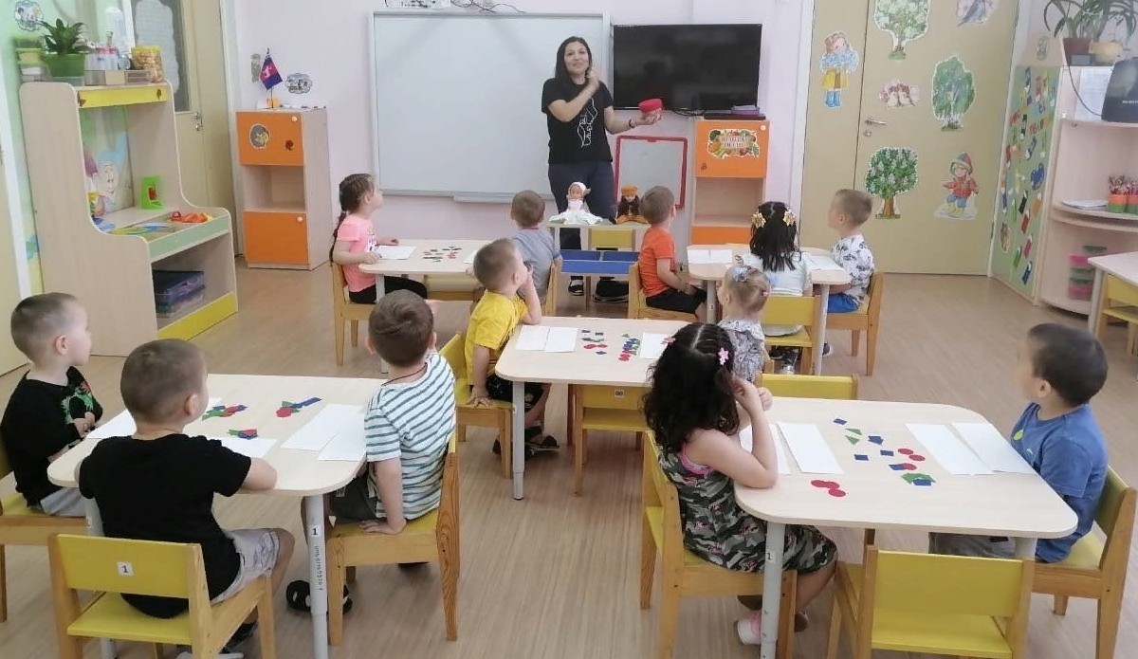
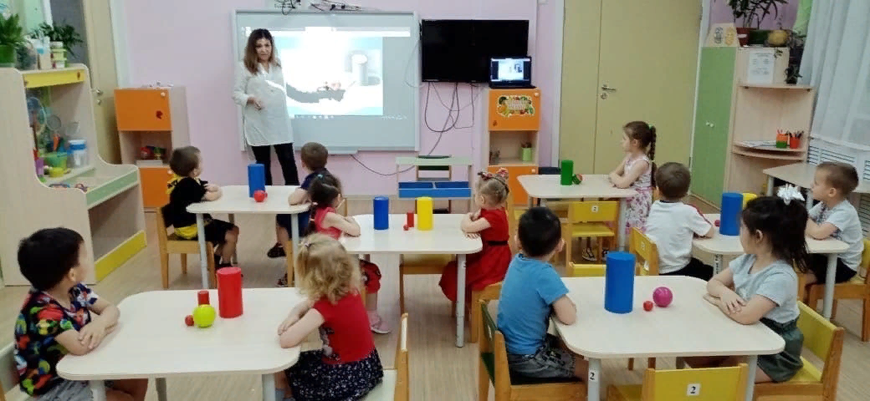
.
Центр математики

Slide 8
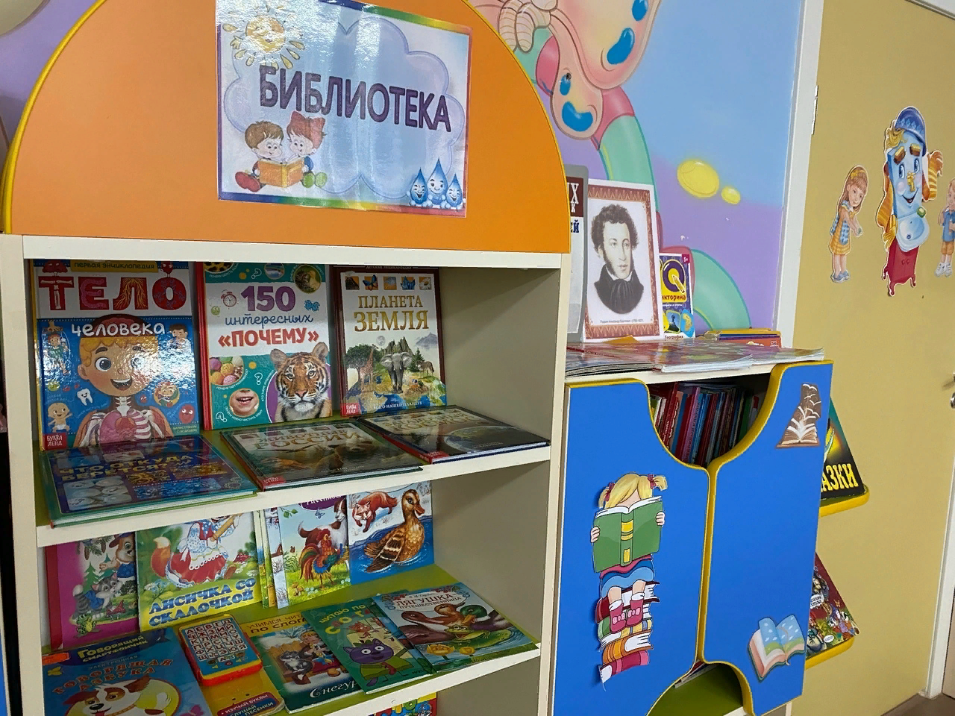
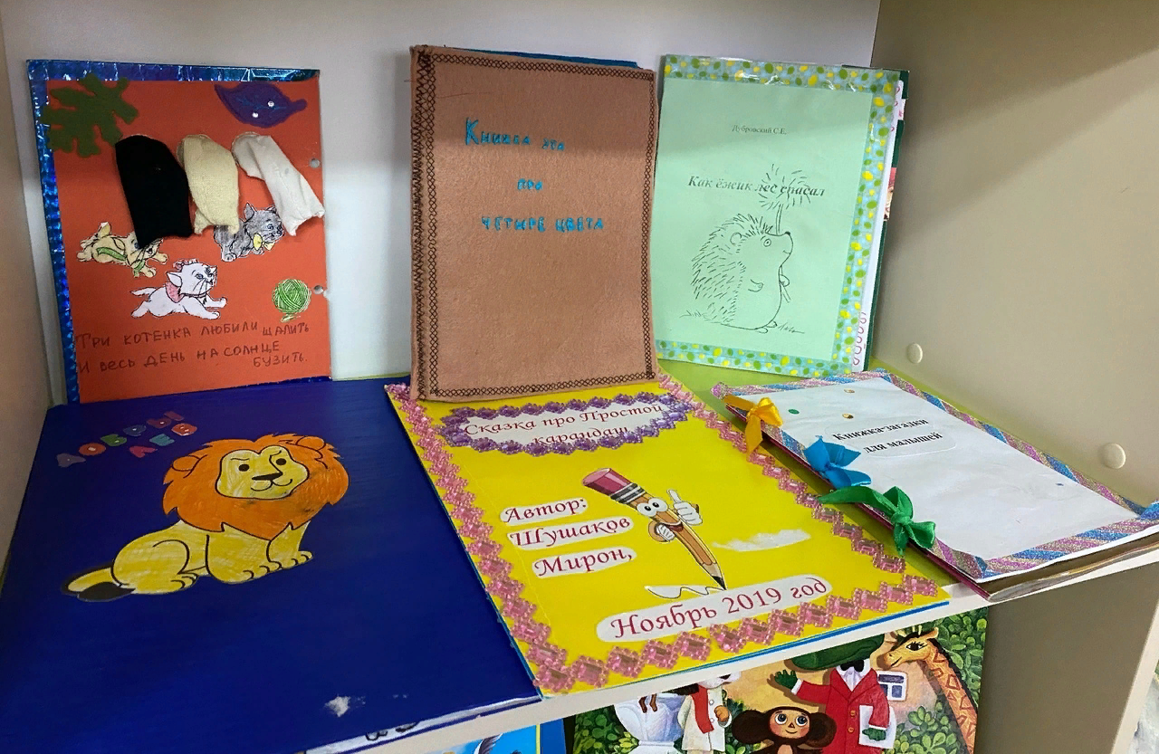
.
Центр речевого развития

Slide 9
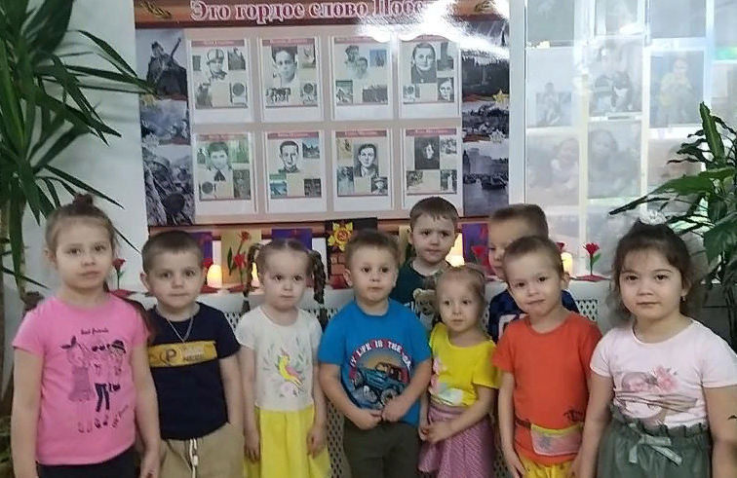
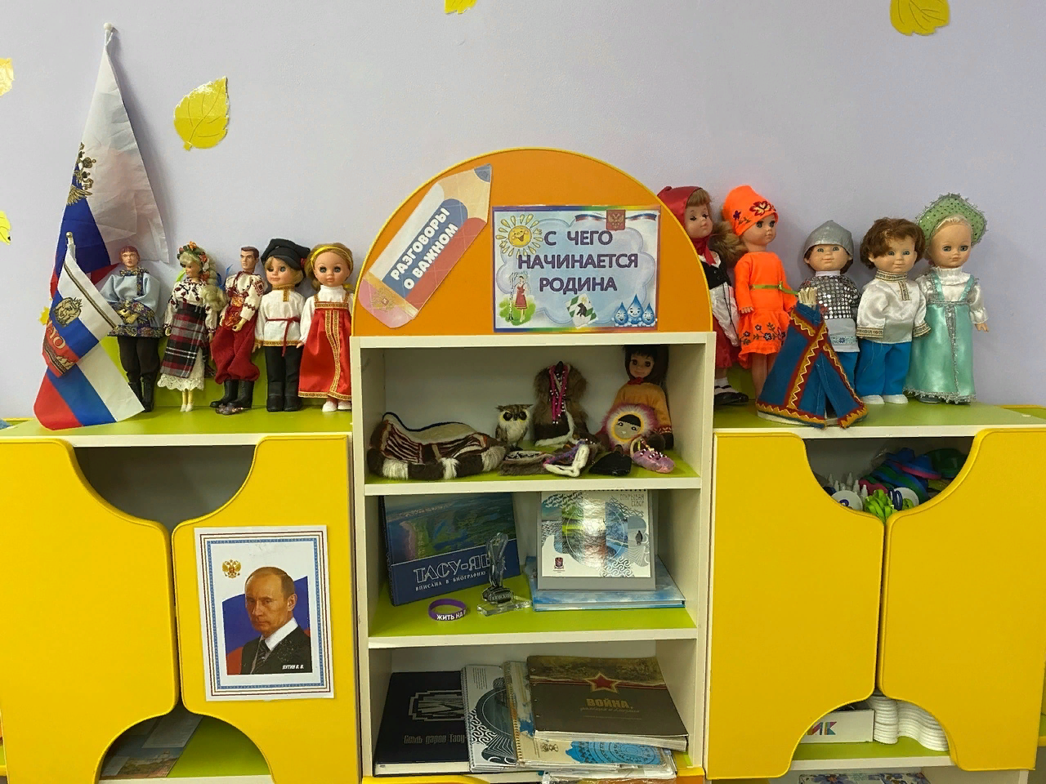
.
Центр патриотического воспитания

Slide 10
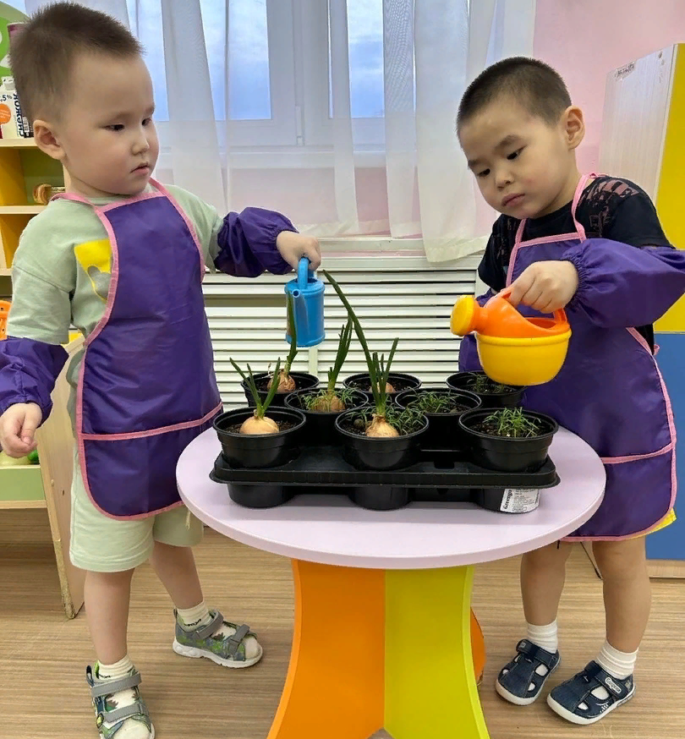
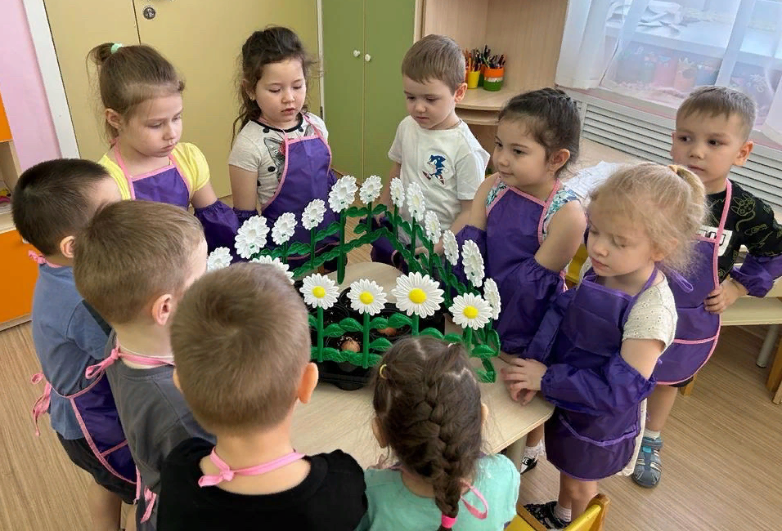
.
Центр науки и природы

Slide 11
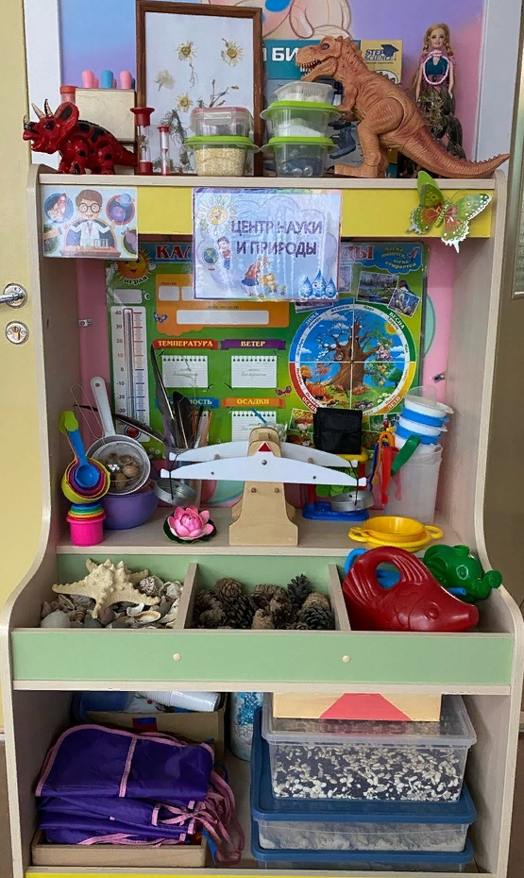
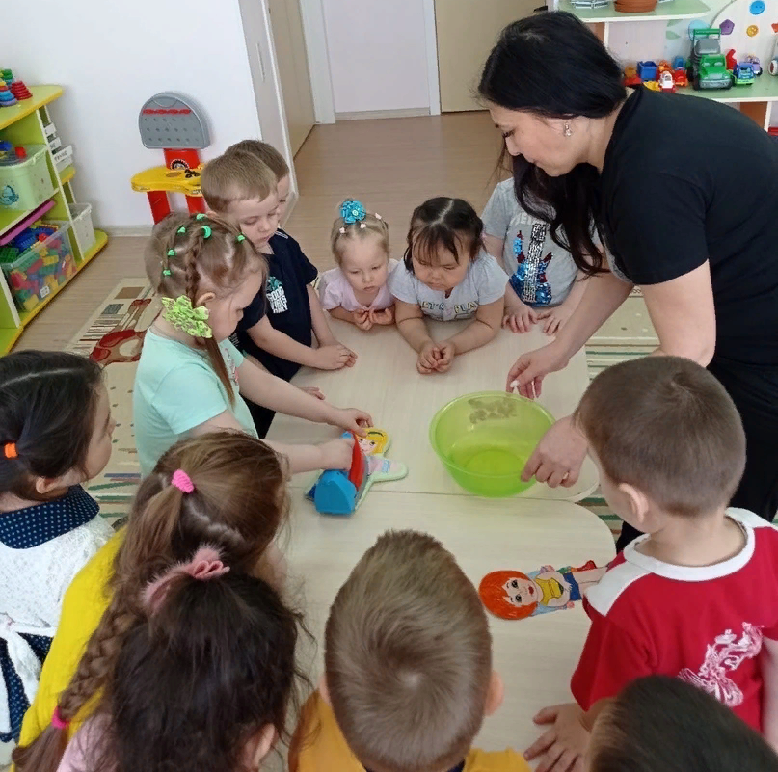
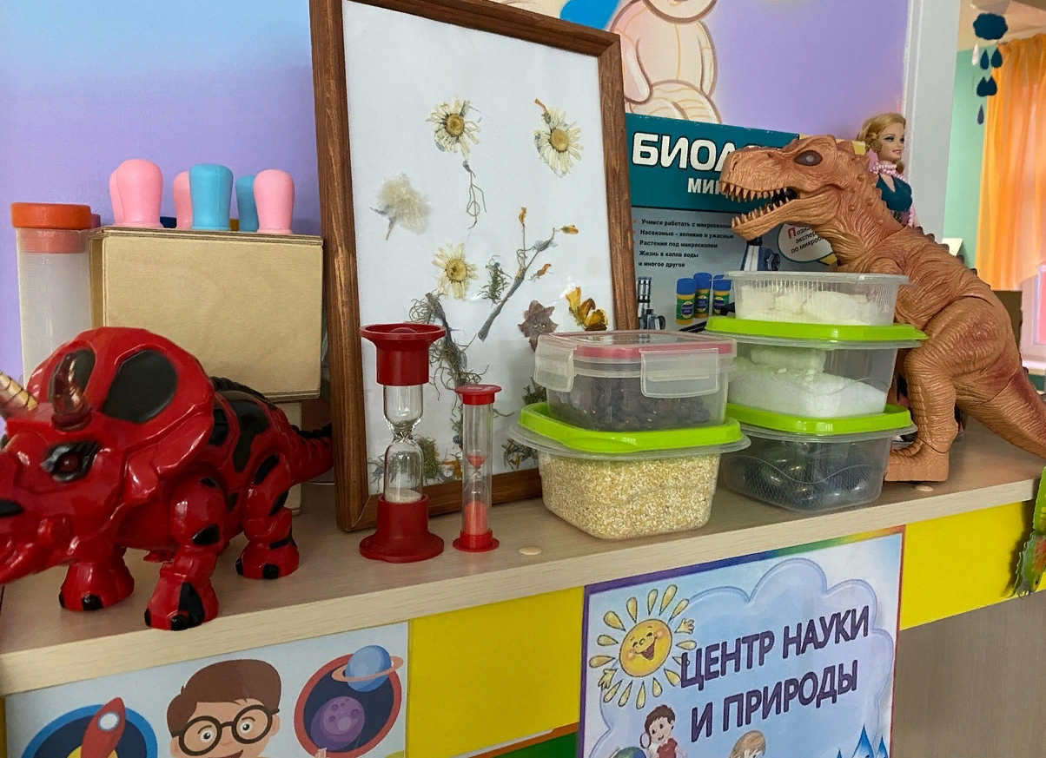
.
Центр науки
и природы

Slide 12
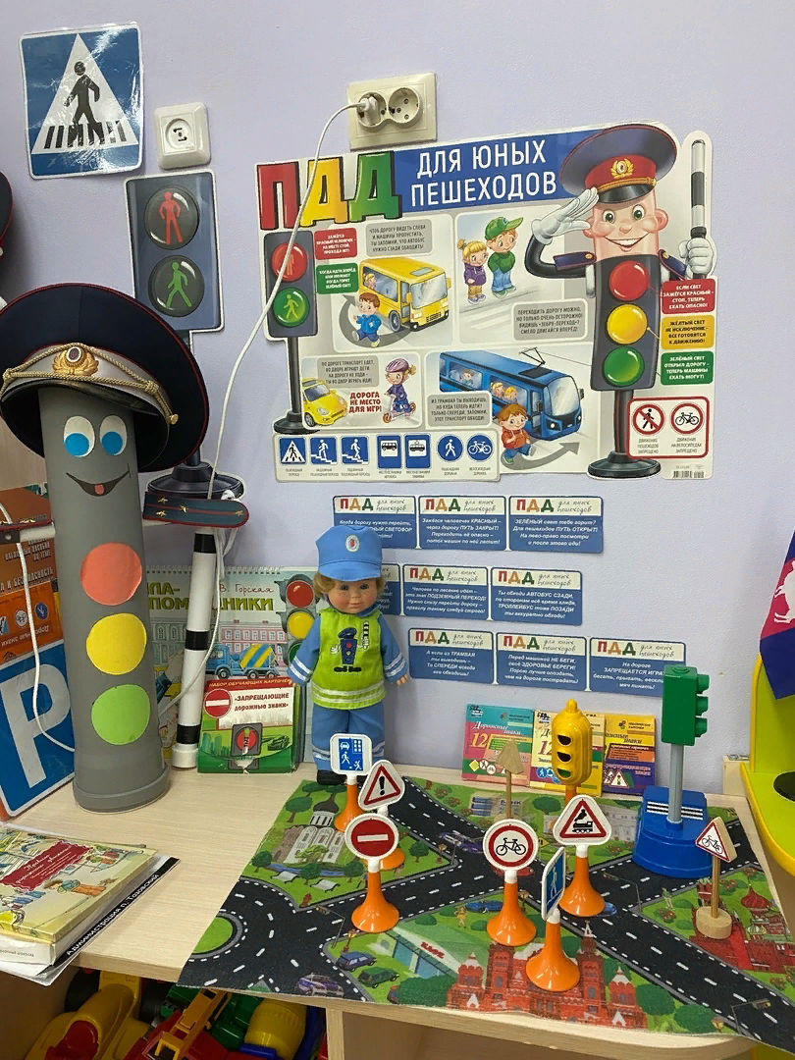
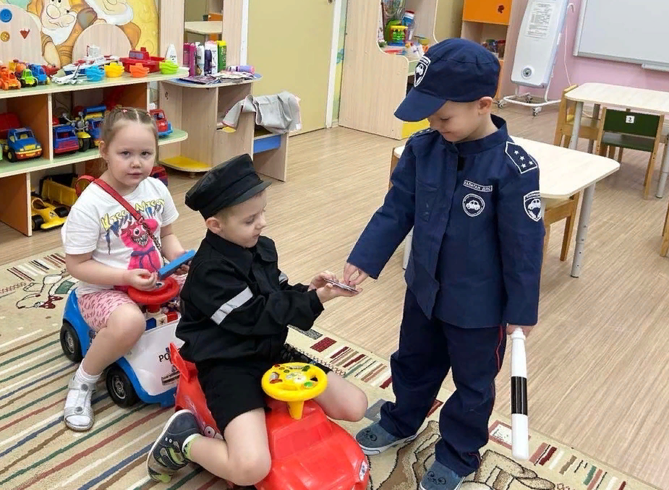
.
Центр ПДД и ОБЖ

Slide 13
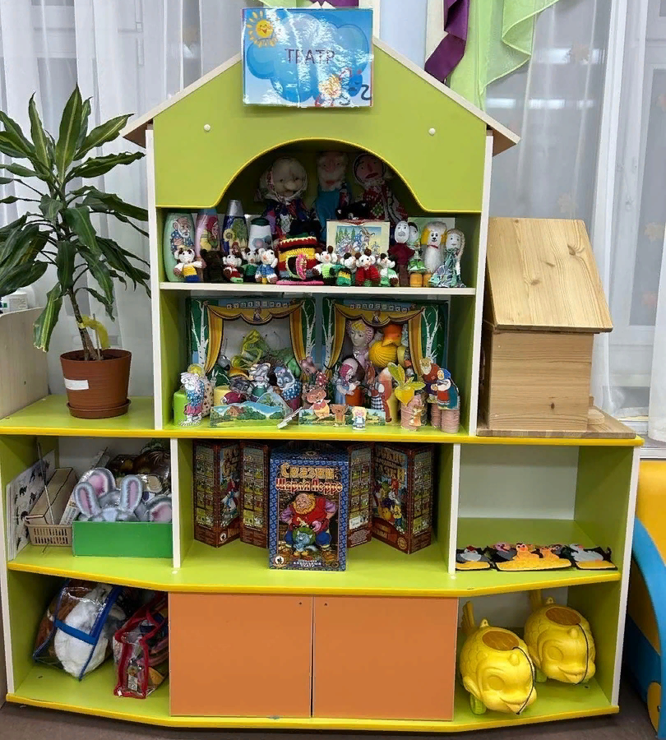
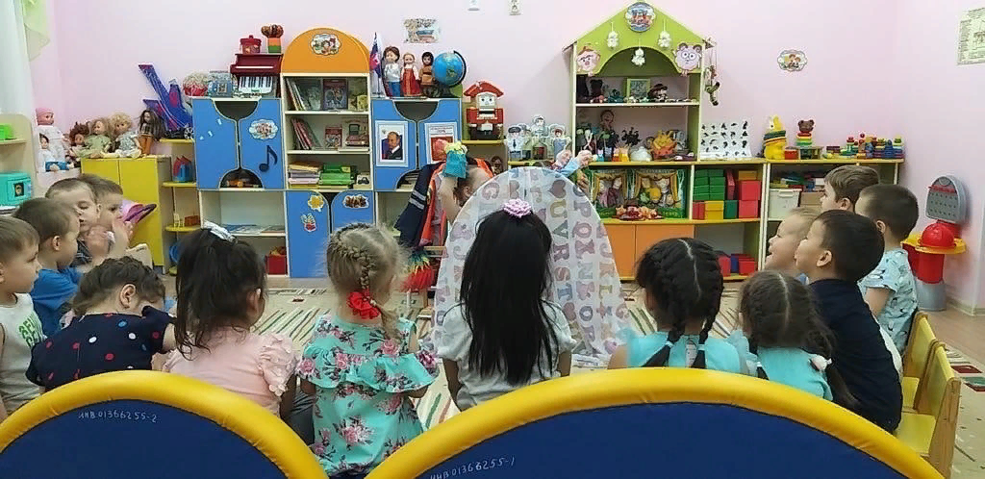
.
Центр театрализованной деятельности

Slide 14
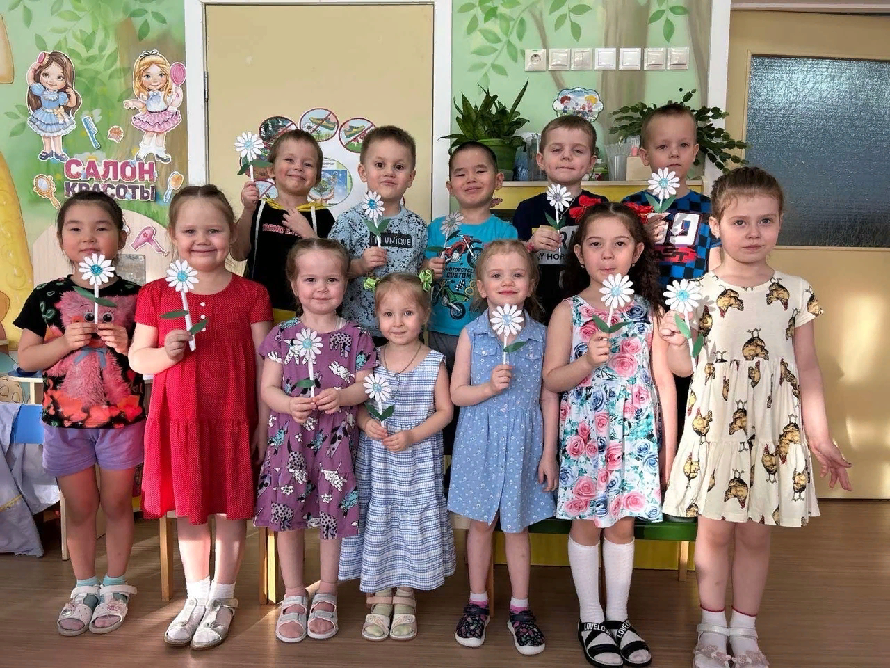
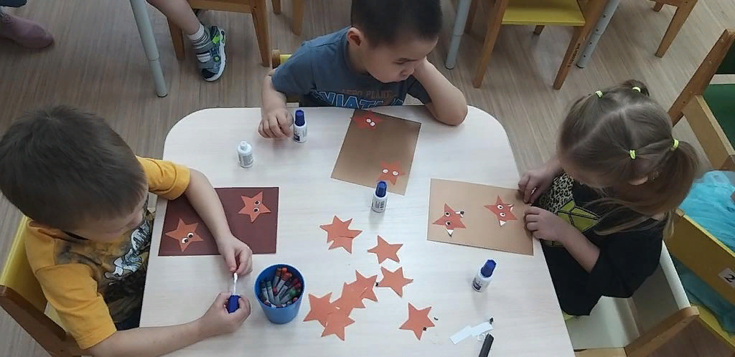
.
Центр изобразительной деятельности

Slide 15
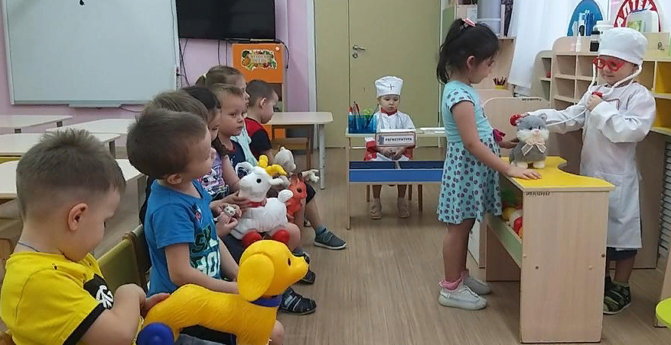
.
Центр сюжетно-ролевых игр

Slide 16
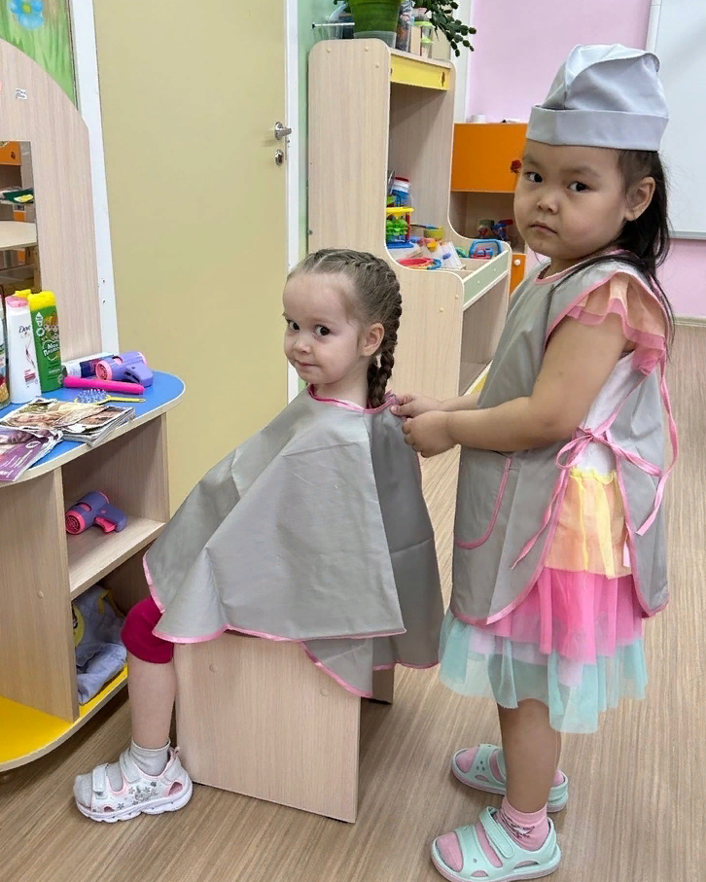
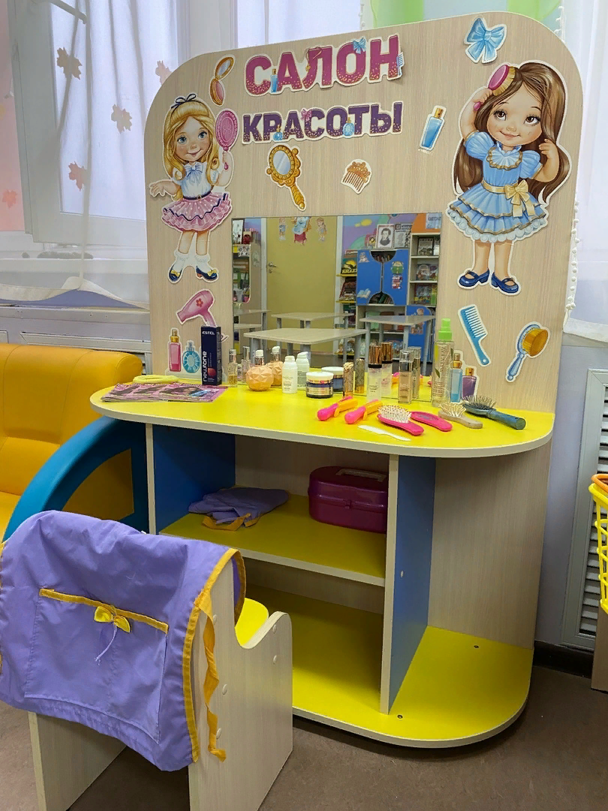
.
Центр сюжетно-ролевых игр

Slide 17
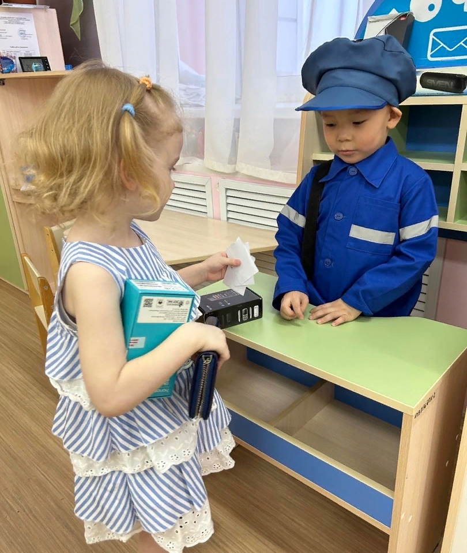
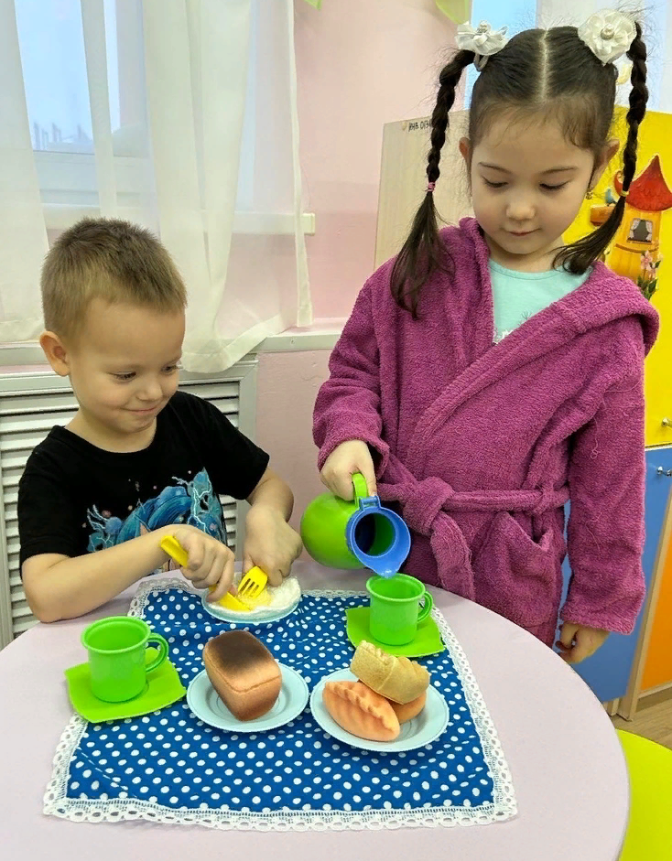
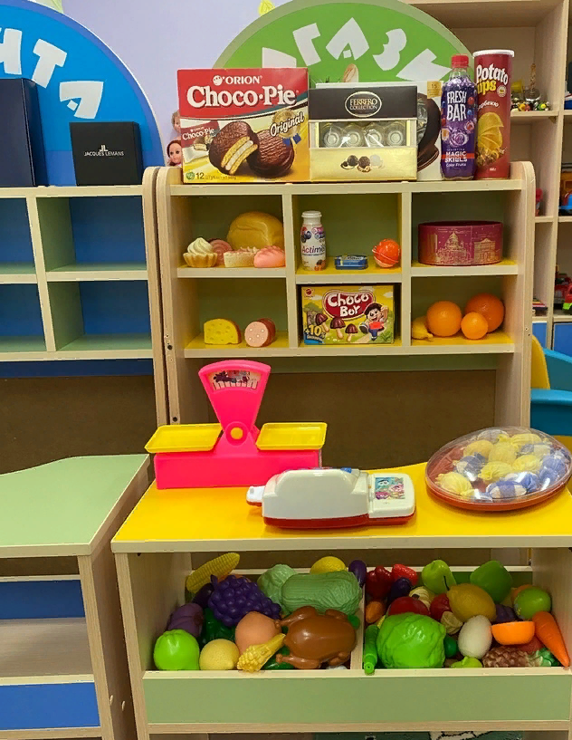
.
Центр сюжетно-ролевых игр

Slide 18
.
«Режим дня»
Вид деятельности | Время
Приём детей | 7.30 – 8.00
Утренняя гимнастика | 8.00-8.10
Завтрак (формирование КГН, культуры приёма пищи) | 8.10-8.30
Утренний круг | 8.30-8.50
Подготовка к занятию | 8.50-9.00
Познавательная, продуктивная, творческая деятель­ность детей (нод) | 9.00-10.00
Второй завтрак (формирование КГН, культуры приёма пищи) | 10.00-10.20
Подготовка к прогулке. Прогулка. Возвращение с прогулки | 10.20-12.20
Подготовка к обеду. Обед. (формирование КГН, культуры приёма пищи) | 12.30-13.00
Подготовка ко сну. Дневной сон. Чтение художественной литературы, слушание аудиозаписей. Пробуждение | 13.00-15.30
Полдник (формирование кгн, культуры приёма пищи) | 15.30-15.45
Самостоятельная деятельность по интересам | 15.45-16.00
Познавательная, продуктивная, творческая деятель­ность детей (кружки) | 16.00-16.25
Вечерний круг (обсуждение результативности деятельности детей в течение дня) | 16.25-16.40
Прогулка | 16.40-17.30
Ужин (формирование культурно-гигиенических навыков, культуры приёма пищи) | 17.30-18.00
Игры по выбору и уход домой | 18.00-19.30

Slide 19
.
«Сетка расписания»
Понедельник | Вторник | Среда | Четверг | Пятница
09⁰⁰-09²⁵ Ознакомление с окружающим миром 09³⁵ -10⁰⁰ Музыка (2 этаж) | 09⁰⁰ -09²⁵ Математическое развитие 10¹⁰ -10³⁵ Физкультура (2 этаж) | 09⁰⁰-9²⁵ Ознакомление с миром природы 09³⁵ -10⁰⁰ Музыка (2 этаж) | 09⁰⁰ -09²⁵ Развитие речи 10¹⁰ -10³⁵ Физкультура (2 этаж) | 09⁰⁰ -09²⁵ Основы грамотности 10⁵⁰ -11¹⁵ Физкультура (на прогулке)
16⁰⁰-16²⁵ Лепка/аппликация | 16⁰⁰-16²⁵ Рисование | 16⁰⁰-16²⁵ Финансовая грамотность | 16⁰⁰-16²⁵ Рисование
Общее количество НОД -14. Общее количество часов в неделю - 5 часов 50 минут

Slide 20
.
«Наши прогулки»

Slide 21
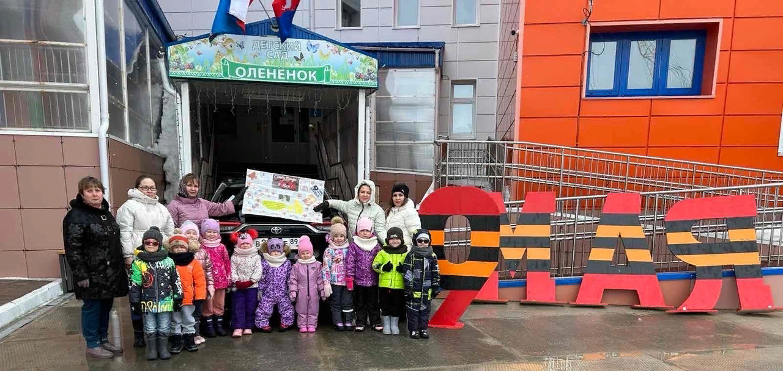
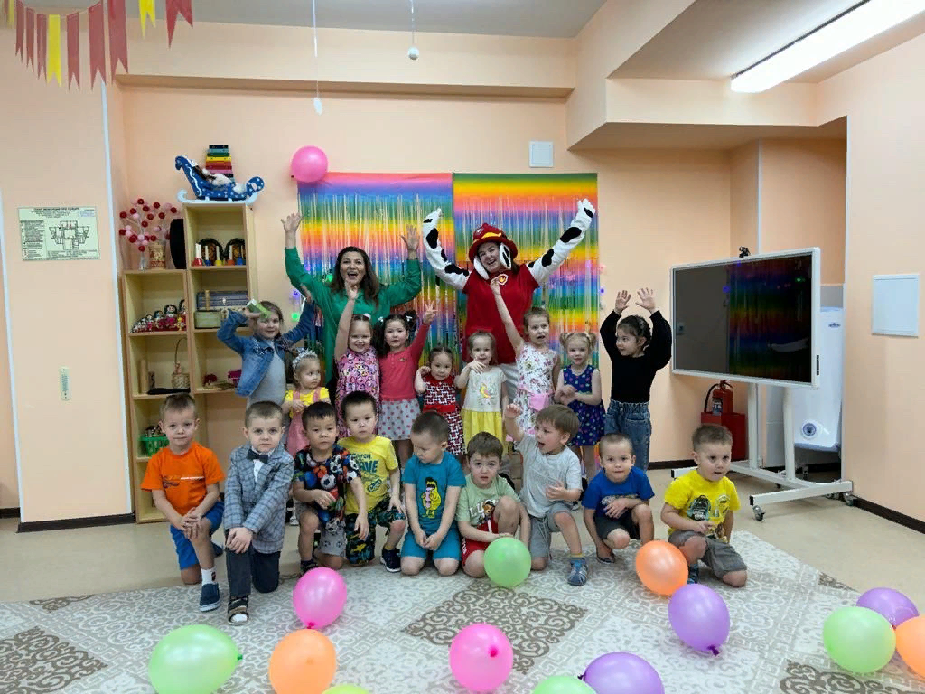
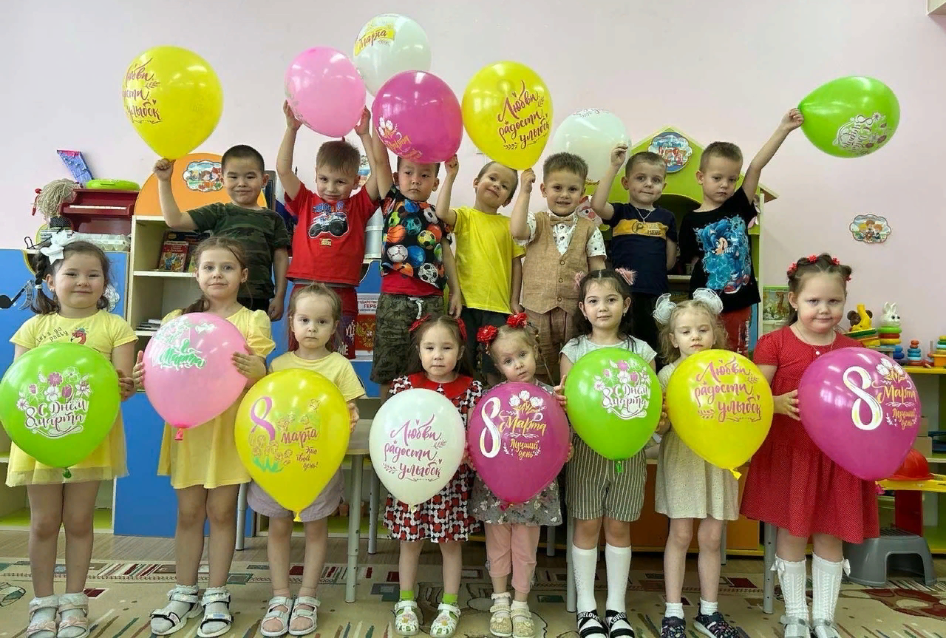
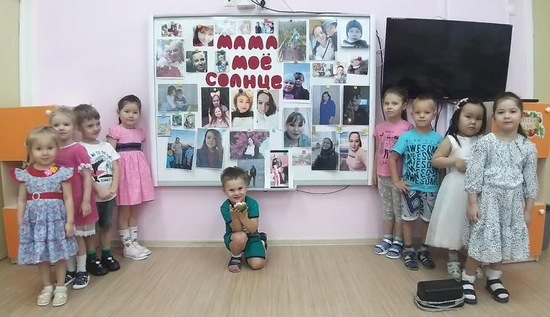
.
«Наши праздники»

Slide 22
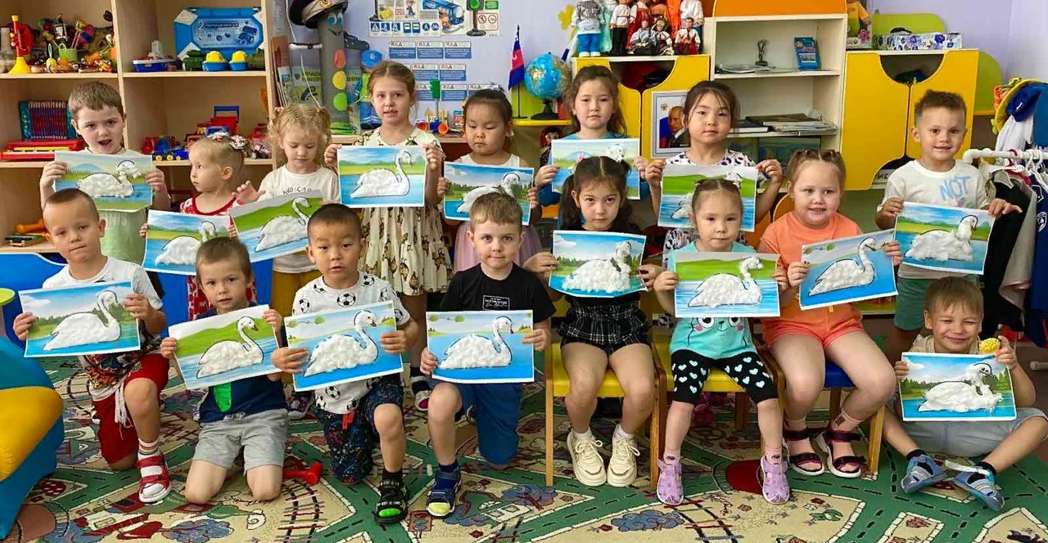
.
«Наше творчество»

Slide 23
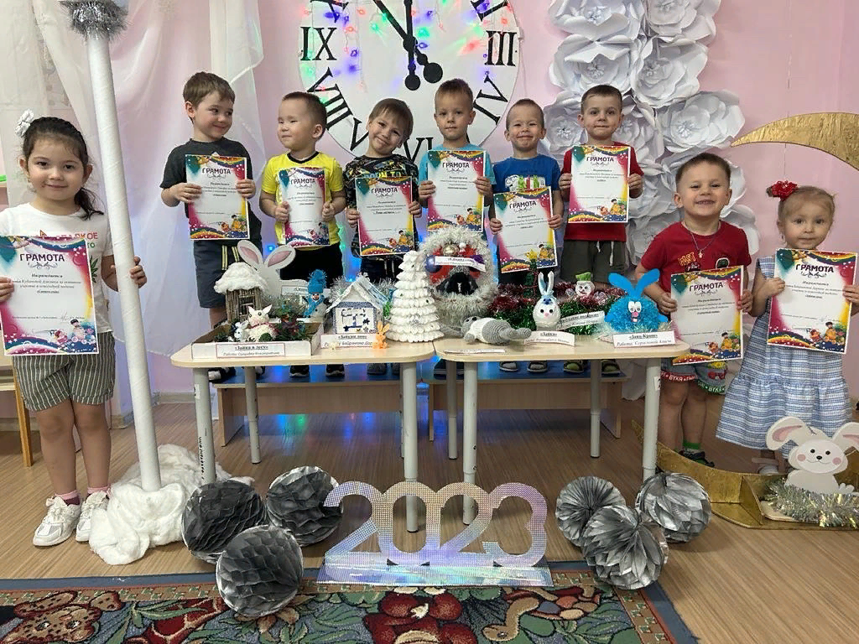
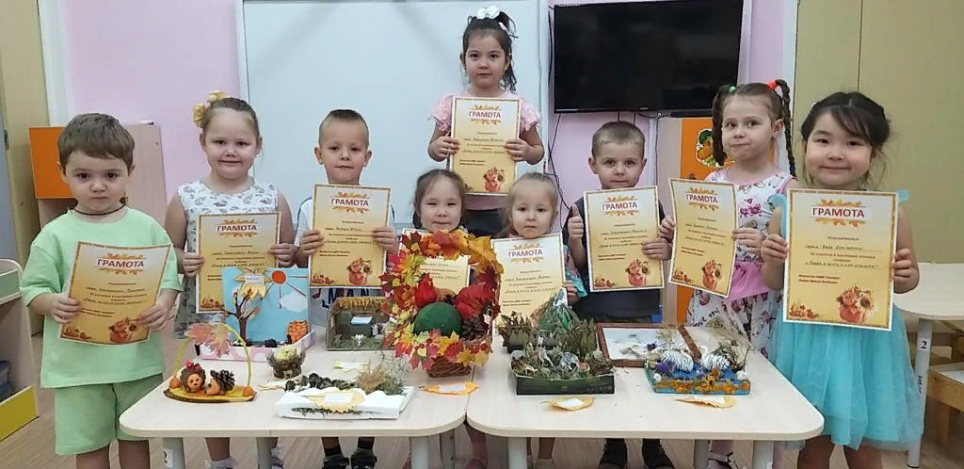
.
«Наши успехи и достижения»

Slide 24
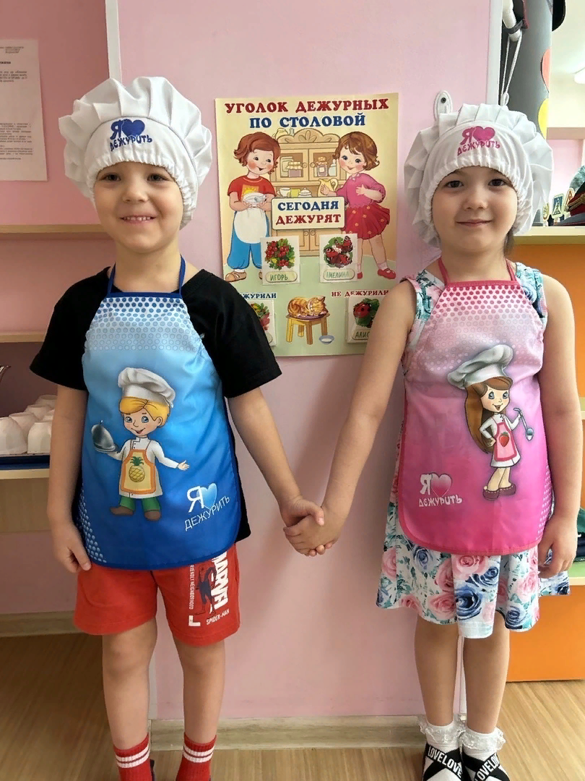
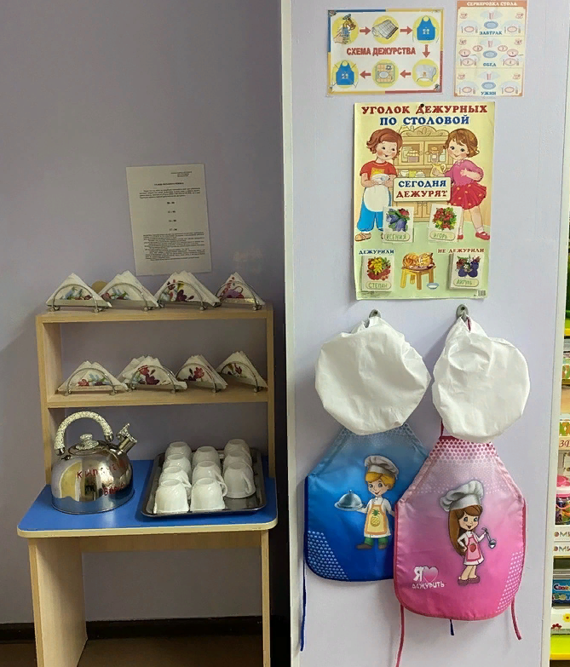
«Мы дежурим»

Slide 25
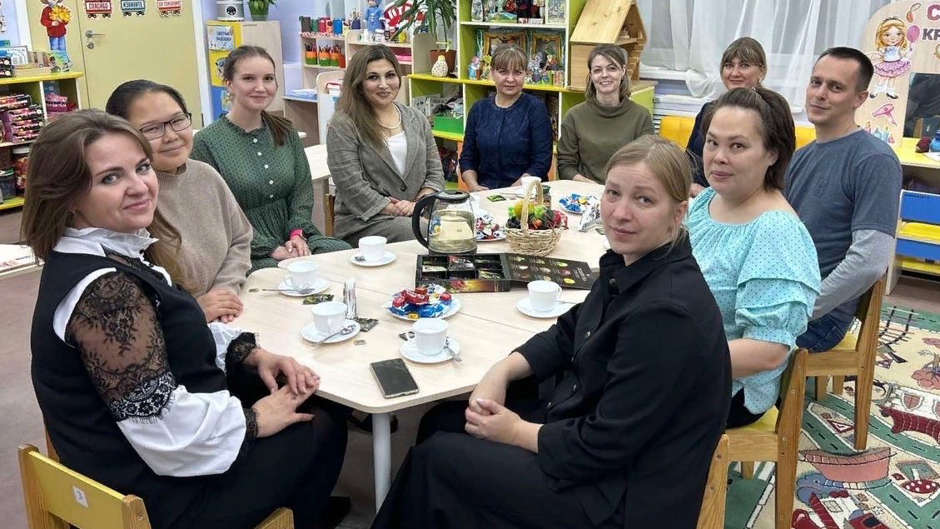
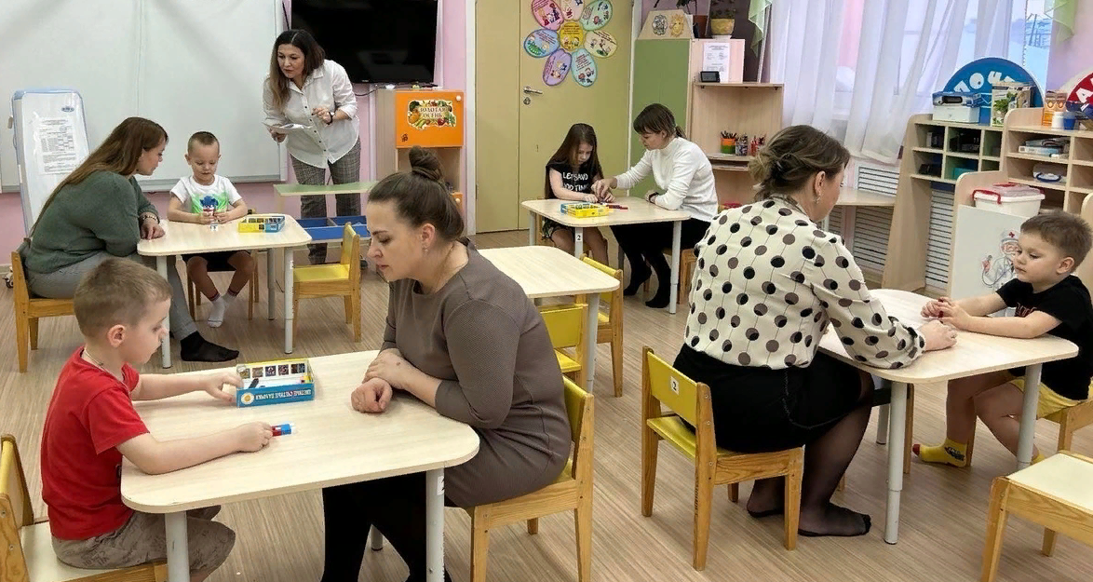
.
Взаимодействие с родителями

